Slide 1
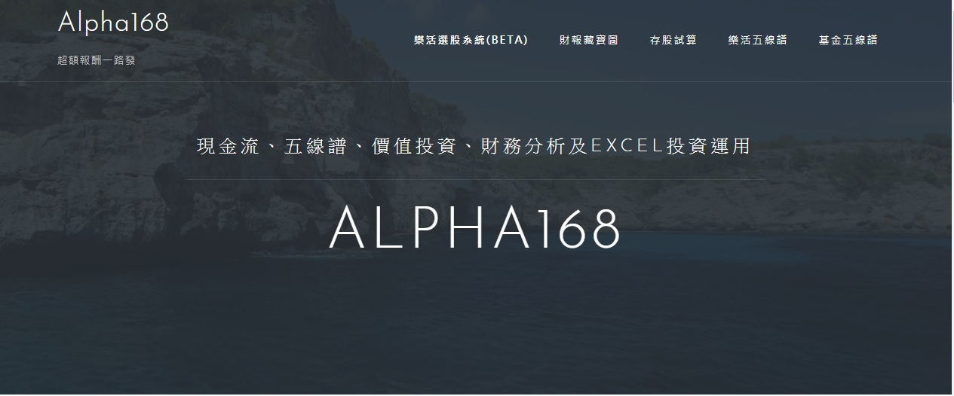
股票分析系統 技術面 與 實務面 的整合 指導老師:薛兆亨教授
第11組

Slide 2
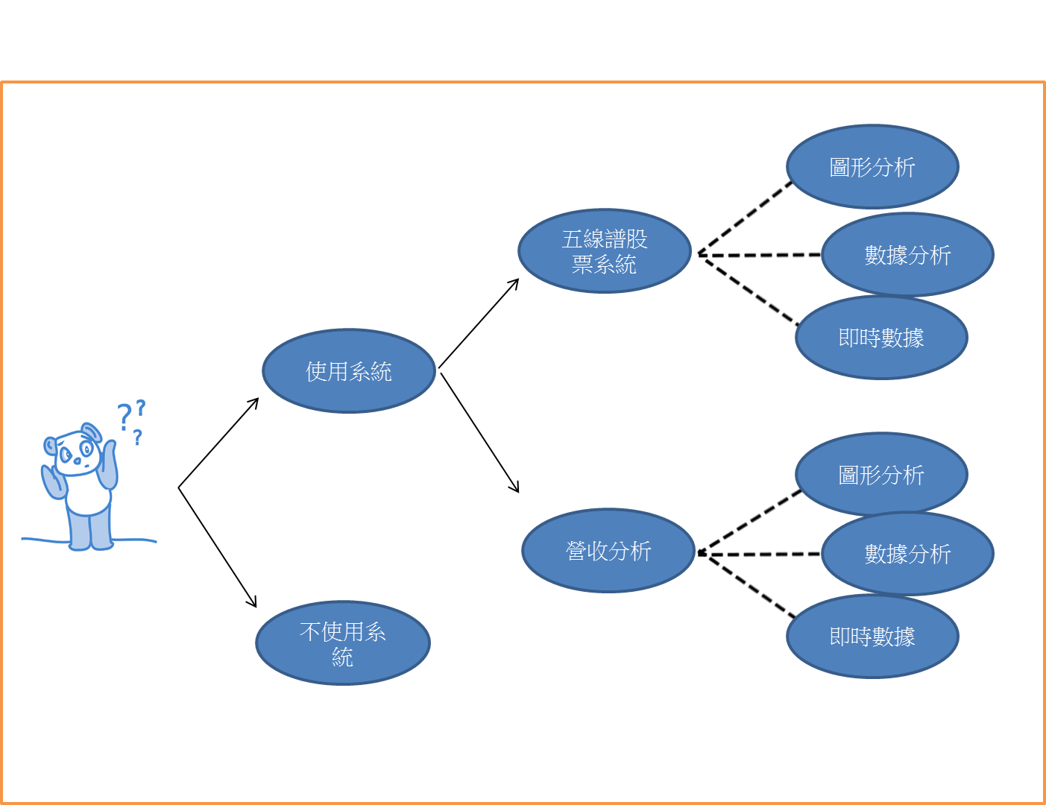
使用者案例圖

Slide 3

技術整合-上市公司
詹博皓

Slide 4
技術整合-上櫃公司
楊博文

Slide 5

實務面整合-營收分析
林鍇樺

